Slide 1


小小一间房，只有一扇窗，唱歌又演戏，天天翻花样。（打一家用电器）

Slide 2
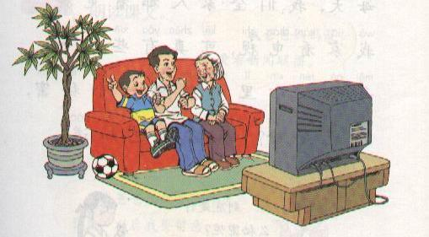
看 电 视
穗丰小学 谢文星

Slide 3
学习目标
识字：“全、奇”
有感情的朗读课文
体会诗歌节奏

Slide 4
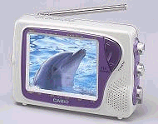
可在浴室使用的防水液晶电视机

Slide 5
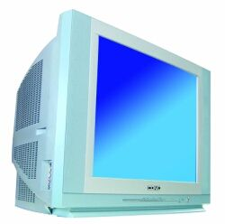
CE-7426S彩色电视机

Slide 6
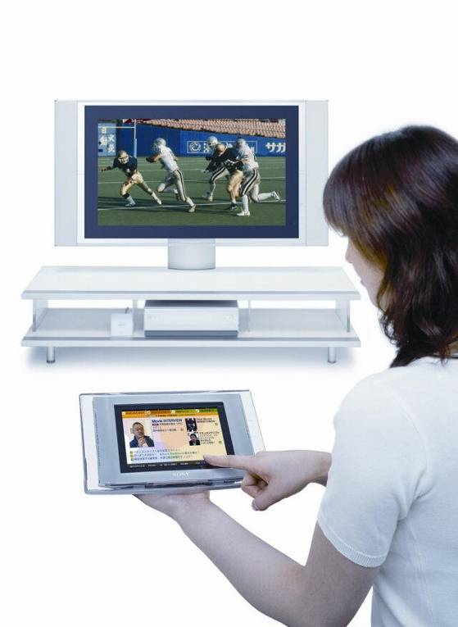
索尼大画面PDP电视机

Slide 7
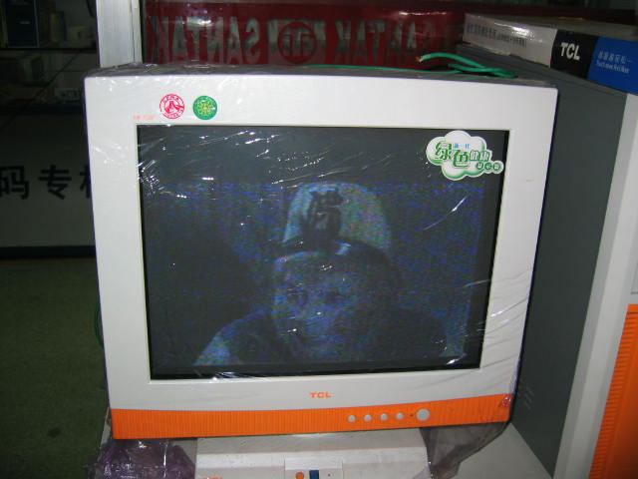
既是电视机又是显示器

Slide 8

我们全家都爱看电视

Slide 9

爸爸爱看体育片

Slide 10

妈妈爱看故事片

Slide 11

我爱看动画片

Slide 12

每天，我们全家人都看电视，我家看电视，真有些奇妙——

Slide 13
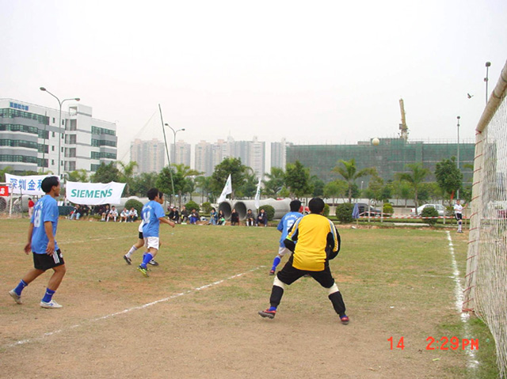
爸爸明明是个足球迷，
却把一场精彩的球赛关掉。

Slide 14
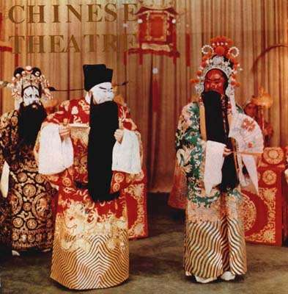
不知为啥换成了京剧，
咿咿呀呀的，唱个没完没了。

Slide 15


只有奶奶听得入了迷，
我和爸爸都在打盹睡觉。

Slide 16
奶奶啥时换了频道？
球员们正在场上飞跑。
“好球，好球，快射门！”
我和爸爸乐得直叫。

Slide 17

奶奶不看电视只看我们，
和我们一起拍手欢笑。

Slide 18

妈妈从书房走了出来，
她在修改最近写的文稿。
看着妈妈一脸的疲劳，
我们都提议不再看球赛，
让妈妈听听音乐，看看舞蹈。

Slide 19
！
每天，我们全家人都看电视，我家看电视，可真有些奇妙！每个人心里都装者一个秘密，到底是啥？不说，你也知道。
？
到底是什么秘密呢

Slide 20
练习：
爸爸
奶奶
1因为 爱 ，
想让 高兴，所以换成 爱看的 。
奶奶
奶奶
京剧

Slide 21
2因为 爱 ,想让 高兴，所以换成 爱看的 。

Slide 22
全 奇 妙 却 精 赛 关 掉 完 换 员 写 音 蹈

Slide 23

爸
全
家

Slide 24
写
完
关

Slide 25


我爸爸最爱看新闻联播。
我爸爸妈妈爱看什么节目？以后我要留意。

Slide 26

再
见

